Slide 1
第七章：排序
§1 排序概述
§2 插入排序
§3 交换排序
§4 选择排序
§5 归并排序

Slide 2
第一节
排序概述

Slide 3
什么是排序？
排序是指将一组数据按照关键字值的大小(递增或者递减)次序进行排列。排序是线性表、二叉树等数据结构的一种基本操作。
作为排序依据的数据项叫关键字。关键字分为两种，能唯一标识一条记录的称为主关键字；标识多条记录的叫次关键字。

Slide 4
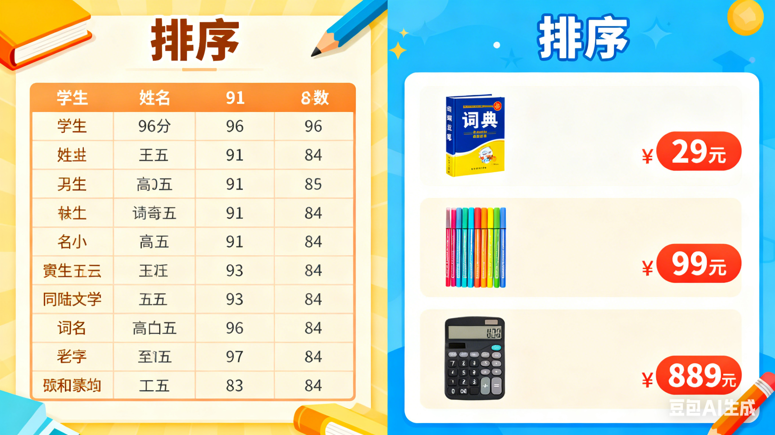
什么是排序？
排序是指将一组数据按照关键字值的大小(递增或者递减)次序进行排列。排序是线性表、二叉树等数据结构的一种基本操作。

Slide 5
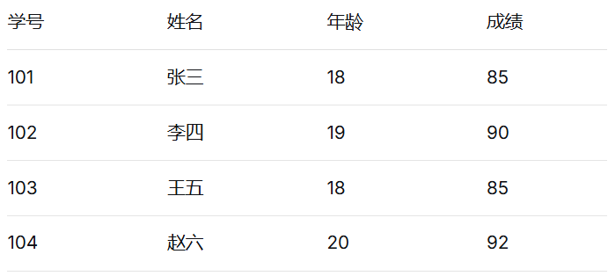
什么是排序？
作为排序依据的数据项叫关键字。关键字分为两种，能唯一标识一条记录的称为主关键字；标识多条记录的叫次关键字。
主关键字
次关键字

Slide 6

排序的分类
内部排序和外部排序：内部排序排序序列完全存放在内存（RAM）中； 外部排序需要将数据元素存储在外部存储器（如硬盘、U盘）上。

Slide 7

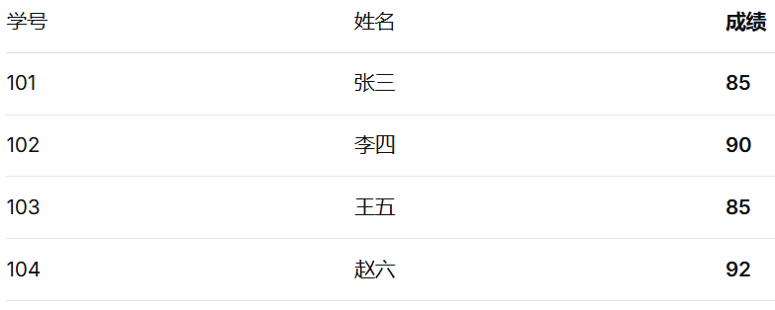
排序的分类
稳定排序和不稳定排序：稳定排序在依据关键字进行排序后具有相同关键字的数据元素的位置关系与排序前相同，不稳定排序则相反。

Slide 8

排序算法的性能评价
通常从时间复杂度和空间复杂度两个方面评价算法的性能。时间复杂度主要用算法执行过程中的比较和移动次数计算； 排序的空间复杂度主要用外部存储空间的大小来计算。
排序往往处于软件的核心部分，经常被使用，所以其性能的优劣对软件质量的好坏起着重要的作用
插入排序
交换排序
选择排序
归并排序
01
02
03
04
本章中的排序算法均以顺序表为基础进行设计

Slide 9
第二节
插入排序
直接插入排序
希尔排序

Slide 10

直接插入排序

Slide 11
直接插入排序
1. 直接插入算法的实现
直接插入排序是指将一条待排序的记录按照其关键字值的大小插入到已排序的记录序列中的正确位置，依次重复，直到全部记录都插入完成。其主要步骤如下：
(1) 将list[i]存放在临时变量p中。
(2) 将p与list[i-1]、list[i-2]、…、list[0]依次比较，若有p<list[j].key(j=i-1、i-2、…、0)，则将list[j]后移一个位置，直到p≥list[j].key为止。当p≥list[j].key时将p插入到list[j+1]的位置。
(3) 令i=1、2、3、…、n-1，重复步骤(1)、(2)、(3)。

Slide 12
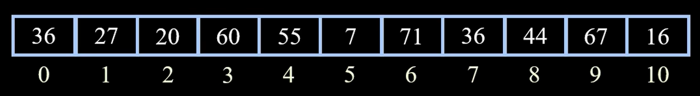
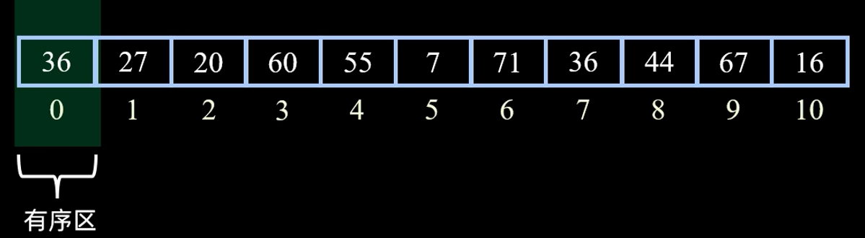
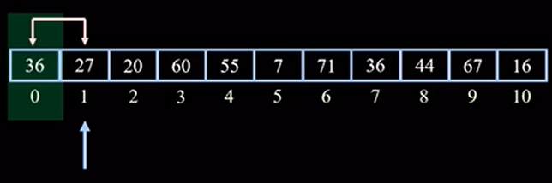

Slide 13
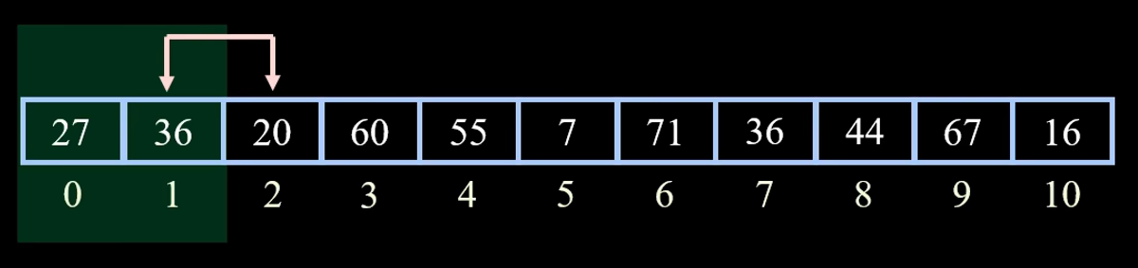
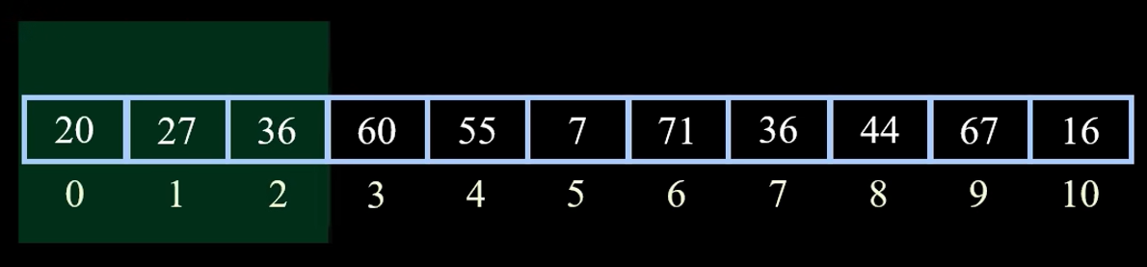

Slide 14
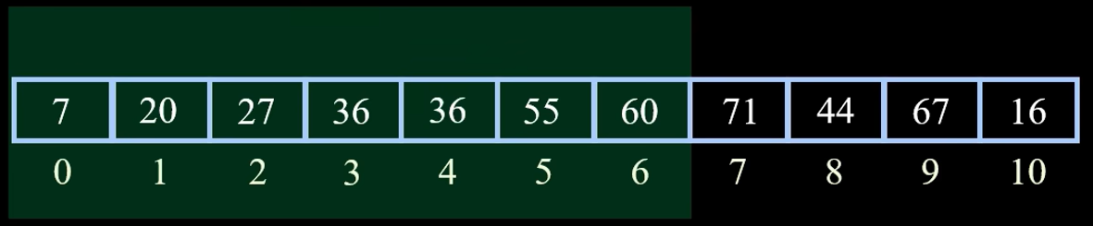
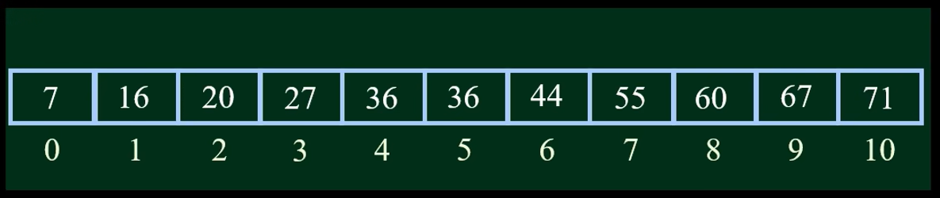

Slide 15
直接插入排序
假设一组待排序的记录的关键字序列为[8, 10, 5, 3, 9, 2, 6, 4, 7, 1]，直接插入排序的过程如图所示：
初始状态：已排序 [8]，未排序 [10, 5, 3, 9, 2, 6, 4, 7, 1]
Step1 :已排序 [8, 10]，未排序 [5, 3, 9, 2, 6, 4, 7, 1]
Step2 : [5, 8, 10]， [3, 9, 2, 6, 4, 7, 1]
Step3 : [3, 5, 8, 10]， [9, 2, 6, 4, 7, 1]
Step4 : [3, 5, 8, 9, 10]， [2, 6, 4, 7, 1]
Step5 : [2, 3, 5, 8, 9, 10]， [6, 4, 7, 1]
Step6 : [2, 3, 5, 6, 8, 9, 10]， [4, 7, 1]
Step7 : [2, 3, 4, 5, 6, 8, 9, 10]， [7, 1]
Step8 : [2, 3, 4, 5, 6, 7, 8, 9, 10]， [1]
最终序列：[1, 2, 3, 4, 5, 6, 7, 8, 9, 10]

Slide 16
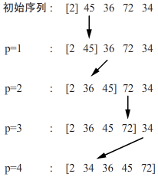
直接插入排序
假设一组待排序的记录的关键字序列为{2,45,36,72,34}，直接插入排序的过程如图所示：

Slide 17
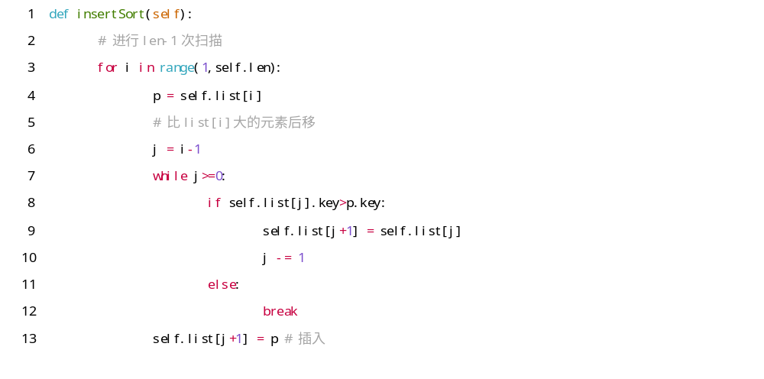
Python实现

Slide 18
算法性能分析
1）时间复杂度
最好情况 - 序列已经有序
n 个元素
比较次数：n-1
移动次数：0
时间复杂度O(n)
空间复杂度
算法稳定性
时间复杂度

Slide 19
算法性能分析
最坏情况 – 倒序
[10 ,9, 8,7, 6, 5, 4, 3, 2, 1]
n 个元素
比较次数：1+2+3+4+…+(n−1) = [n (n−1)/2]
移动次数：(n−1)×2 + 1+2+3+4+…+(n−1)= 2 (n−1) + n (n−1)/2 = [(n+4)(n−1)/2]
时间复杂度O(n²)
平均情况： O(n²)

Slide 20
算法性能分析
2) 空间复杂度
由于其仅使用了一个辅助存储单元p，所以空间复杂度为O(1)。
3) 算法稳定性
在使用直接插入排序后具有相同关键字的数据元素的位置关系与排序前相同，因此直接插入排序是一种稳定的排序算法。
空间复杂度
算法稳定性
时间复杂度

Slide 21
2.2 希尔排序
希尔排序是D.L.Shell在1959年提出的，又称缩小增量排序，是对直接插入排序的改进算法，其基本思想是分组的直接插入排序。
由直接插入排序算法分析可知，数据序列越接近有序时间效率越高，当n较小时时间效率也较高。希尔排序正是针对这两点对直接插入排序算法进行改进。
希尔排序是一种基于插入排序的算法，通过将数组分成多个子序列（由增量序列决定）进行排序，逐渐减少增量直至增量为1，最终对整个数组进行插入排序。这里使用希尔原始序列，即增量从 n/2 开始，然后每次减半，直到增量为1。

Slide 22

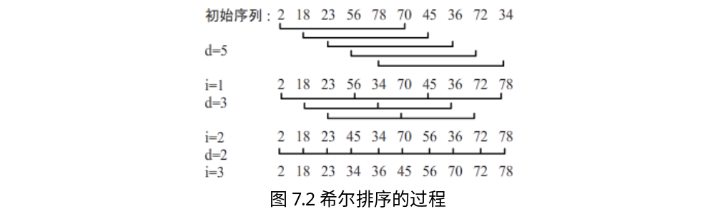
2.2 希尔排序
其主要步骤如下。
(1) 设定一个增量序列{d₀,d₁，…,1}。
(2) 根据当前增量d_{i}将间隔为d_{i}的数据元素组成一个子表，共d_{i}个子表。
(3) 对各子表中的数据元素进行直接插入排序。
(4) 重复步骤(2)、(3)，直到进行完d_{i}=1，此时序列已按关键字值排序。
假设一组待排序的记录的关键字序列为{2,18,23,56,78,70,45,36,72,34}，增量分别取5、3、1，则希尔排序的过程如图7.2所示。

Slide 23
希尔排序
假设一组待排序的记录的关键字序列为[8, 10, 5, 3, 9, 2, 6, 4, 7, 1]，希尔排序的过程如图所示：
数组为 [8, 10, 5, 3, 9, 2, 6, 4, 7, 1]，长度 n=10。增量序列为：gap=5、gap=2、gap=1。

Slide 24
步骤 1: gap = 5
将数组分成5个子序列，
每个子序列包含间隔为5的元素
子序列1: 索引0和5 → [8, 2]
子序列2: 索引1和6 → [10, 6]
子序列3: 索引2和7 → [5, 4]
子序列4: 索引3和8 → [3, 7]
子序列5: 索引4和9 → [9, 1]
得到新数组：[2, 6, 4, 3, 1, 8, 10, 5, 7, 9]
对每个子序列进行插入排序：
子序列1 [8, 2] → 排序后 [2, 8]
子序列2 [10, 6] → 排序后 [6, 10]
子序列3 [5, 4] → 排序后 [4, 5]
子序列4 [3, 7] → 已有序 [3, 7]
子序列5 [9, 1] → 排序后 [1, 9]

Slide 25
gap = 2
将数组分成2个子序列，每个子序列包含间隔为2的元素：
子序列1: 索引0,2,4,6,8 → [2, 4, 1, 10, 7]
子序列2: 索引1,3,5,7,9 → [6, 3, 8, 5, 9]
对每个子序列进行插入排序：
子序列1 [2, 4, 1, 10, 7] → 排序后 [1, 2, 4, 7, 10]
子序列2 [6, 3, 8, 5, 9] → 排序后 [3, 5, 6, 8, 9]
得到新数组：
[1, 3, 2, 5, 4, 6, 7, 8, 10, 9]

Slide 26
gap = 1
此时增量为1，相当于对整个数组进行直接插入排序：
数组 [1, 3, 2, 5, 4, 6, 7, 8, 10, 9]
初始已排序部分 [1]
加入3 → 3>1 → [1,3]
加入2 → 2<3,2>1 → [1,2,3]
加入5 → 5>3 → [1,2,3,5]
得到新数组：
[1, 3, 2, 5, 4, 6, 7, 8, 10, 9]

Slide 27
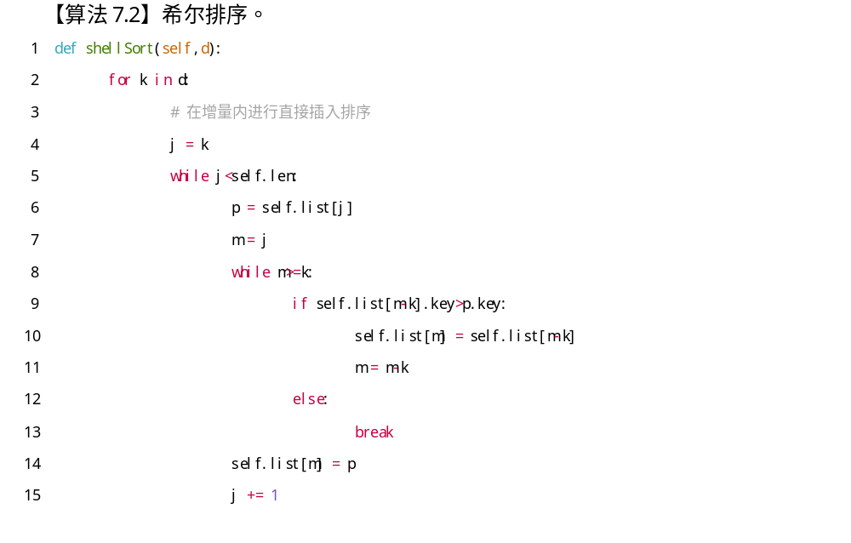
Python实现

Slide 28
算法性能分析
时间复杂度
空间复杂度
希尔排序的关键字比较次数和数据元素的移动次数取决于增量的选择，目前还没有更好的选取增量序列的方法。Hibbard提出了一种增量序列{2^{k}-1,2^{k-1}-1,…,7,3,1}，可以使时间复杂度达到O(n^{3/2})。需要注意的是，在增量序列中应没有除1以外的公因子，并且最后一个增量值必须为1。
希尔排序仍只使用了一个额外的存储空间p，其空间复杂度为O(1)。
算法稳定性
希尔排序算法在比较过程中会错过关键字相等的数据元素的比较，算法不能控制稳定，因此希尔排序是一种不稳定的排序算法。

Slide 29
第三节
交换排序
冒泡排序
快速排序

Slide 30
3.1 冒泡排序
冒泡排序算法的实现
冒泡排序是两两比较待排序记录的关键字，如果次序相反则交换两个记录的位置，直到序列中的所有记录有序。若按升序排序，每趟将数据元素序列中的最大元素交换到最后的位置，就像气泡从水里冒出一样。其主要步骤如下：

Slide 31
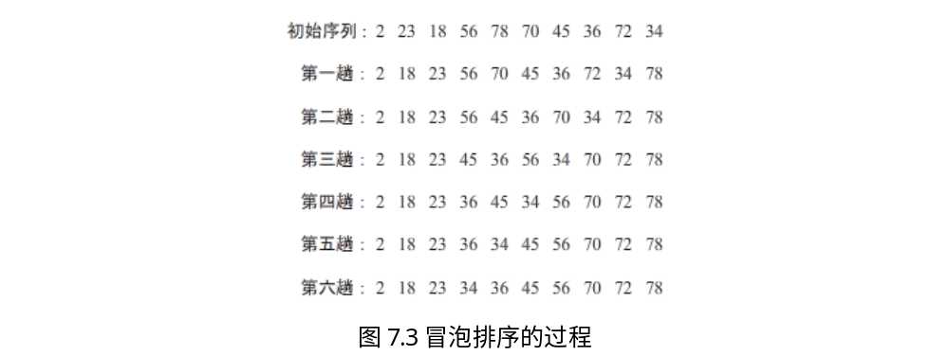
3.1 冒泡排序
其主要步骤如下。
(1) 设交换次数k=1。
(2) 在常数为n的序列{a[0],a[1],…,a[n-1]}中从头到尾比较a[i]和a[i+1]，若a[i].key>a[i+1].key，则交换两个元素的位置，其中，0≤i<n-i。
(3) k增加1。
(4) 重复步骤(2)、(3)，直到k=n-1或者步骤(2)中未发生交换为止。
假设一组待排序的记录的关键字序列为{2,23,18,56,78,70,45,36,72,34}

Slide 32

冒泡排序
假设一组待排序的记录的关键字序列为[8, 10, 5, 3, 9, 2, 6, 4, 7, 1]，冒泡排序的过程如图所示：
冒泡排序是一种简单的排序算法，它重复地遍历数组，比较相邻元素，如果它们的顺序错误就交换它们。每次遍历会将当前未排序部分的最大元素“冒泡”到正确位置。

Slide 33
初始数组：[8, 10, 5, 3, 9, 2, 6, 4, 7, 1]
第一次遍历
比较 8 和 10：8 < 10，不交换 → [8, 10, 5, 3, 9, 2, 6, 4, 7, 1]
比较 10 和 5：10 > 5，交换 → [8, 5, 10, 3, 9, 2, 6, 4, 7, 1]
比较 10 和 3：10 > 3，交换 → [8, 5, 3, 10, 9, 2, 6, 4, 7, 1]
比较 10 和 9：10 > 9，交换 → [8, 5, 3, 9, 10, 2, 6, 4, 7, 1]
比较 10 和 2：10 > 2，交换 → [8, 5, 3, 9, 2, 10, 6, 4, 7, 1]
比较 10 和 6：10 > 6，交换 → [8, 5, 3, 9, 2, 6, 10, 4, 7, 1]
比较 10 和 4：10 > 4，交换 → [8, 5, 3, 9, 2, 6, 4, 10, 7, 1]
比较 10 和 7：10 > 7，交换 → [8, 5, 3, 9, 2, 6, 4, 7, 10, 1]
比较 10 和 1：10 > 1，交换 → [8, 5, 3, 9, 2, 6, 4, 7, 1, 10]

Slide 34
第一次遍历后，最大元素 10 移动到末尾。数组变为：[8, 5, 3, 9, 2, 6, 4, 7, 1, 10]
第二次遍历
比较 8 和 5：8 > 5，交换 → [5, 8, 3, 9, 2, 6, 4, 7, 1, 10]
比较 8 和 3：8 > 3，交换 → [5, 3, 8, 9, 2, 6, 4, 7, 1, 10]
比较 8 和 9：8 < 9，不交换 → [5, 3, 8, 9, 2, 6, 4, 7, 1, 10]
比较 9 和 2：9 > 2，交换 → [5, 3, 8, 2, 9, 6, 4, 7, 1, 10]
比较 9 和 6：9 > 6，交换 → [5, 3, 8, 2, 6, 9, 4, 7, 1, 10]
比较 9 和 4：9 > 4，交换 → [5, 3, 8, 2, 6, 4, 9, 7, 1, 10]
比较 9 和 7：9 > 7，交换 → [5, 3, 8, 2, 6, 4, 7, 9, 1, 10]
比较 9 和 1：9 > 1，交换 → [5, 3, 8, 2, 6, 4, 7, 1, 9, 10]

Slide 35
第二次遍历后，第二大的元素 9 移动到正确位置。数组变为：[5, 3, 8, 2, 6, 4, 7, 1, 9, 10]
第三次遍历
比较 5 和 3：5 > 3，交换 → [3, 5, 8, 2, 6, 4, 7, 1, 9, 10]
比较 5 和 8：5 < 8，不交换 → [3, 5, 8, 2, 6, 4, 7, 1, 9, 10]
比较 8 和 2：8 > 2，交换 → [3, 5, 2, 8, 6, 4, 7, 1, 9, 10]
比较 8 和 6：8 > 6，交换 → [3, 5, 2, 6, 8, 4, 7, 1, 9, 10]
比较 8 和 4：8 > 4，交换 → [3, 5, 2, 6, 4, 8, 7, 1, 9, 10]
比较 8 和 7：8 > 7，交换 → [3, 5, 2, 6, 4, 7, 8, 1, 9, 10]
比较 8 和 1：8 > 1，交换 → [3, 5, 2, 6, 4, 7, 1, 8, 9, 10]

Slide 36
第三次遍历后，元素 8 移动到正确位置。数组变为：[3, 5, 2, 6, 4, 7, 1, 8, 9, 10]
第四次遍历
比较 3 和 5：3 < 5，不交换 → [3, 5, 2, 6, 4, 7, 1, 8, 9, 10]
比较 5 和 2：5 > 2，交换 → [3, 2, 5, 6, 4, 7, 1, 8, 9, 10]
比较 5 和 6：5 < 6，不交换 → [3, 2, 5, 6, 4, 7, 1, 8, 9, 10]
比较 6 和 4：6 > 4，交换 → [3, 2, 5, 4, 6, 7, 1, 8, 9, 10]
比较 6 和 7：6 < 7，不交换 → [3, 2, 5, 4, 6, 7, 1, 8, 9, 10]
比较 7 和 1：7 > 1，交换 → [3, 2, 5, 4, 6, 1, 7, 8, 9, 10]

Slide 37
第四次遍历后，元素 7 移动到正确位置。数组变为：[3, 2, 5, 4, 6, 1, 7, 8, 9, 10]
第五次遍历
比较 3 和 2：3 > 2，交换 → [2, 3, 5, 4, 6, 1, 7, 8, 9, 10]
比较 3 和 5：3 < 5，不交换 → [2, 3, 5, 4, 6, 1, 7, 8, 9, 10]
比较 5 和 4：5 > 4，交换 → [2, 3, 4, 5, 6, 1, 7, 8, 9, 10]
比较 5 和 6：5 < 6，不交换 → [2, 3, 4, 5, 6, 1, 7, 8, 9, 10]
比较 6 和 1：6 > 1，交换 → [2, 3, 4, 5, 1, 6, 7, 8, 9, 10]

Slide 38
第五次遍历后，元素 6 移动到正确位置。数组变为：[2, 3, 4, 5, 1, 6, 7, 8, 9, 10]
第六次遍历
比较 2 和 3：2 < 3，不交换 → [2, 3, 4, 5, 1, 6, 7, 8, 9, 10]
比较 3 和 4：3 < 4，不交换 → [2, 3, 4, 5, 1, 6, 7, 8, 9, 10]
比较 4 和 5：4 < 5，不交换 → [2, 3, 4, 5, 1, 6, 7, 8, 9, 10]
比较 5 和 1：5 > 1，交换 → [2, 3, 4, 1, 5, 6, 7, 8, 9, 10]

Slide 39
第六次遍历后，元素 5 移动到正确位置。数组变为：[2, 3, 4, 1, 5, 6, 7, 8, 9, 10]
第七次遍历
比较 2 和 3：2 < 3，不交换 → [2, 3, 4, 1, 5, 6, 7, 8, 9, 10]
比较 3 和 4：3 < 4，不交换 → [2, 3, 4, 1, 5, 6, 7, 8, 9, 10]
比较 4 和 1：4 > 1，交换 → [2, 3, 1, 4, 5, 6, 7, 8, 9, 10]

Slide 40
第七次遍历后，元素 4 移动到正确位置。数组变为：[2, 3, 1, 4, 5, 6, 7, 8, 9, 10]
第八次遍历
比较 2 和 3：2 < 3，不交换 → [2, 3, 1, 4, 5, 6, 7, 8, 9, 10]
比较 3 和 1：3 > 1，交换 → [2, 1, 3, 4, 5, 6, 7, 8, 9, 10]

Slide 41
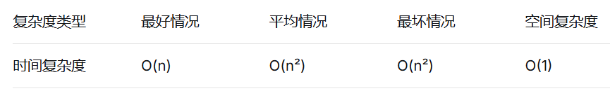
第八次遍历后，元素 3 移动到正确位置。数组变为：[2, 1, 3, 4, 5, 6, 7, 8, 9, 10]
第九次遍历
比较 2 和 1：2 > 1，交换 → [1, 2, 3, 4, 5, 6, 7, 8, 9, 10]

Slide 42
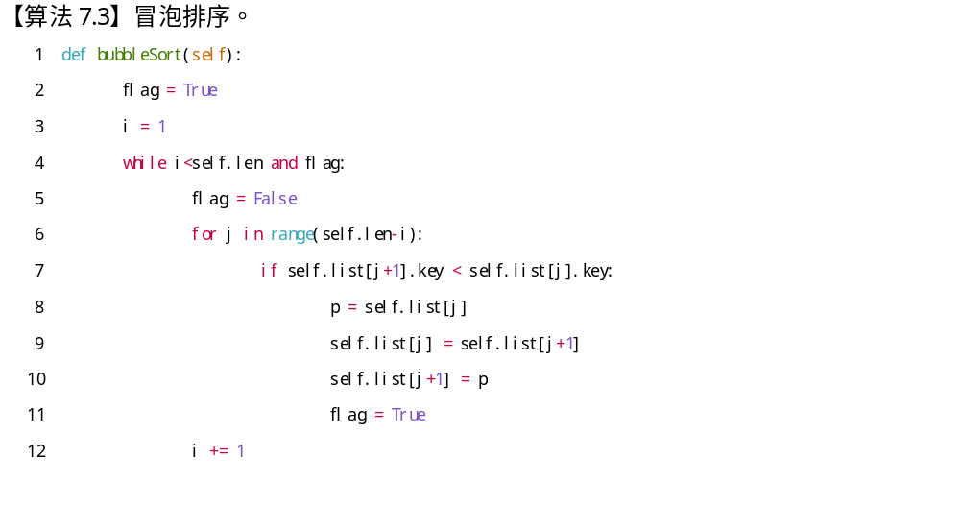
Python实现

Slide 43
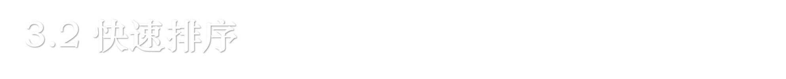
快速排序是一种分区交换排序算法，是冒泡排序的改进，其采用了分治策略，将问题划分成若干个规模更小但和原问题相似的子问题，然后用递归方法解决这些子问题，最终将它们组合成原问题的解。

Slide 44
快速排序基本思想
快速排序采用分治策略：
选择一个基准元素
将数组分为两部分：小于基准的和大于基准的
递归地对两部分进行排序

Slide 45
快速排序
假设一组待排序的记录的关键字序列为[8, 10, 5, 3, 9, 2, 6, 4, 7, 1]，
第一轮分区（选择第一个元素8作为基准）
基准值：8
左指针从左边开始，右指针从右边开始
目标：将小于8的元素移到左边，大于8的元素移到右边

Slide 46
步骤 1:
从右向左找第一个小于8的元素：找到1
从左向右找第一个大于8的元素：找到10
交换10和1 → [8, 1, 5, 3, 9, 2, 6, 4, 7, 10]

Slide 47
步骤 2:
从右向左找下一个小于8的元素：找到7
从左向右找下一个大于8的元素：找到9
交换9和7 → [8, 1, 5, 3, 7, 2, 6, 4, 9, 10]

Slide 48
步骤 3:
从右向左找下一个小于8的元素：找到4
从左向右找下一个大于8的元素：找到7（但7<8，继续）
找到2（2<8，继续）
找到6（6<8，继续）
找到4（指针相遇）
将基准8与相遇点元素4交换 → [4, 1, 5, 3, 7, 2, 6, 8, 9, 10]
第一轮：
左分区：[4, 1, 5, 3, 7, 2, 6]
右分区：[9, 10]

Slide 49
递归排序左分区 [4, 1, 5, 3, 7, 2, 6]
步骤 1:
基准值：4
从右向左找小于4的元素：找到2（索引5）
从左向右找大于4的元素：找到5（索引2）
交换5和2 → [4, 1, 2, 3, 7, 5, 6]

Slide 50
步骤 2:
从右向左找小于4的元素：找到3
从左向右找大于4的元素：找到7
交换7和3 → [4, 1, 2, 3, 7, 5, 6]（3<4，7>4）

Slide 51
步骤 3:
从右向左找小于4的元素：找到3
从左向右找大于4的元素：找到7（但指针已交叉）
将基准4与右指针元素3交换 → [3, 1, 2, 4, 7, 5, 6]
左分区第一轮结果：
左左分区：[3, 1, 2]
左右分区：[7, 5, 6]

Slide 52
时间复杂度：
平均情况：O(n log n)
最坏情况：O(n²)（逆序）
最好情况：O(n log n)
空间复杂度：O(log n)
稳定性：不稳定（相同元素可能改变相对顺序）

Slide 53
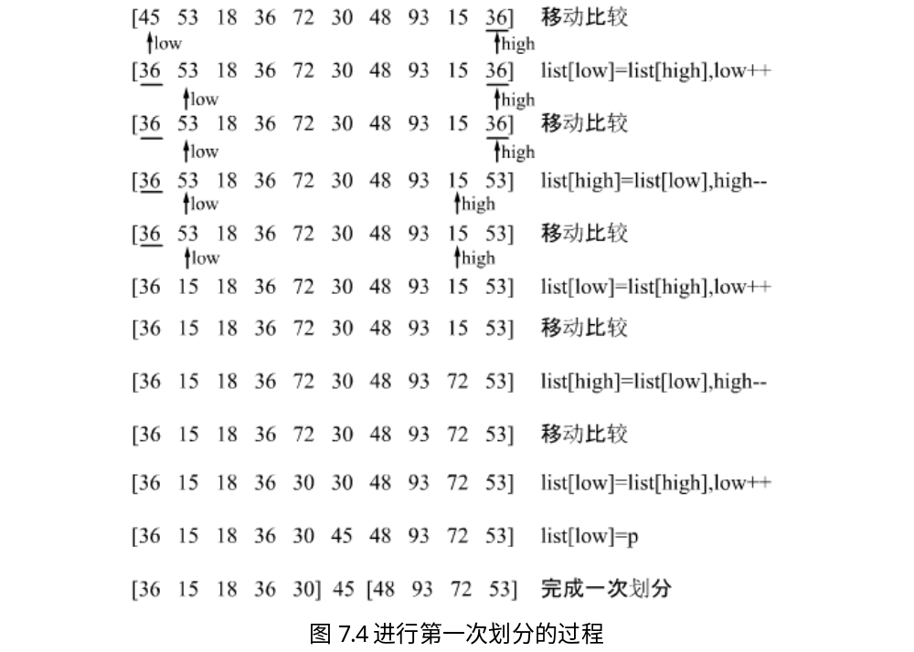
3.2 快速排序
其主要步骤如下。
(1) 设置两个变量low、high，分别表示待排序序列的起始下标和终止下标。
(2) 设置变量p=list[low]。
(3) 从下标为high的位置从后向前依次搜索，当找到第1个比p的关键字值小的记录时将该数据移动到下标为low的位置上，low加1。
(4) 从下标为low的位置从前向后依次搜索，当找到第1个比p的关键字值大的记录时将该数据移动到下标为high的位置上，high减1。
(5) 重复步骤(3)和(4)，直到high=low为止。
(6) list[low]=p。
假设一组待排序的记录的关键字序列为{45,53,18,36,72,30,48,93,15,36}

Slide 54
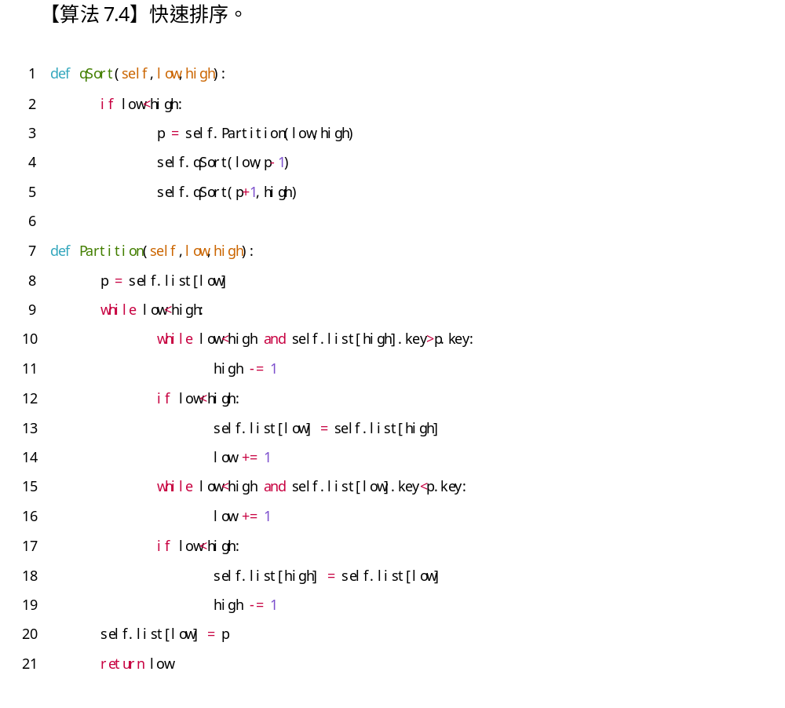
Python实现

Slide 55
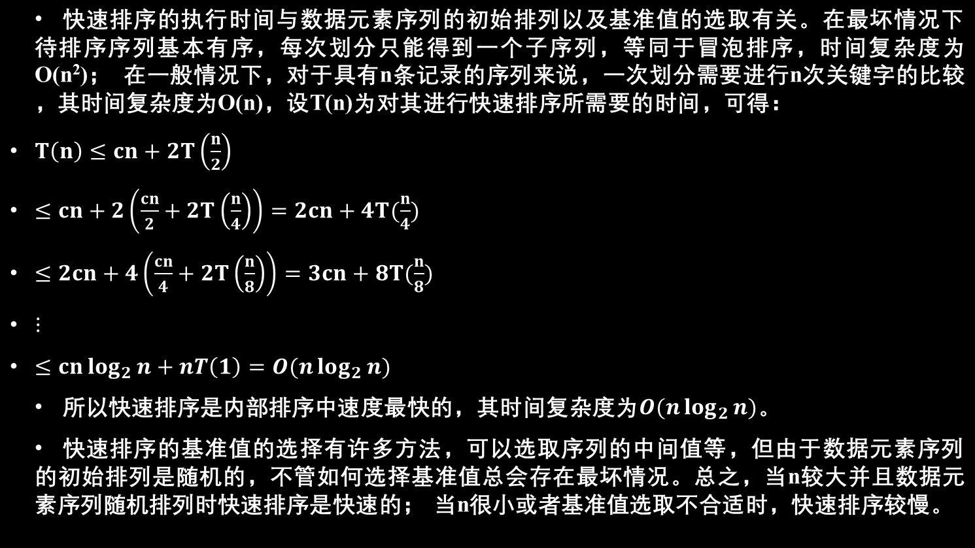






3.2 算法性能分析
时间复杂度

Slide 56



3.2 算法性能分析
空间复杂度
快速排序需要额外存储空间栈来实现递归，递归调用的指针的参数都要存放到栈中。快速排序的递归过程可用递归树来表示。在最坏情况下树为单枝树，高度为O(n)，其空间复杂度为O(n)。若划分较为均匀，二叉树的高度为O(log2n),其空间复杂度也为O(log2n)。
算法稳定性
快速排序是一种不稳定的排序算法。

Slide 57
回顾
一、直接插入排序
把数组分成「已排序区间」和「未排序区间」，每次从未排序区间取第一个元素，插入到已排序区间的合适位置（比它大的元素往后移），直到整个数组有序。
👉 算法复杂度
时间复杂度（最好） | 时间复杂度（最坏） | 时间复杂度（平均） | 空间复杂度 | 稳定性
O (n)（数组有序） | O (n²)（数组逆序） | O(n²) | O(1) | 稳定

Slide 58
回顾
二、希尔排序
直接插入排序的「改进版」，通过「缩小增量」将数组分成多个子数组，对每个子数组进行直接插入排序；逐渐减小增量，直到增量为 1（此时数组接近有序，再做一次直接插入排序）。
👉 算法复杂度
时间复杂度（最好） | 时间复杂度（最坏） | 时间复杂度（平均） | 空间复杂度 | 稳定性
O(n log n) | O (n²)（依赖增量） | O (n^(1.5))（常用增量） | O(1) | 不稳定

Slide 59
回顾
三、冒泡排序
重复遍历数组，每次比较相邻两个元素，若顺序错误则交换；每一轮遍历会将「未排序区间」的最大元素「冒泡」到末尾（成为已排序区间的第一个元素），直到无交换发生。
👉 算法复杂度
时间复杂度（最好） | 时间复杂度（最坏） | 时间复杂度（平均） | 空间复杂度 | 稳定性
O (n) | O(n²) | O(n²) | O(1) | 稳定

Slide 60
四、快速排序
采用「分治法」：
选数组中一个元素作为「基准值」；
将数组分成两部分，左半部分元素≤基准值，右半部分元素≥基准值；
递归对左右两部分重复上述步骤，直到子数组长度为 1。
👉 算法复杂度
时间复杂度（最好） | 时间复杂度（最坏） | 时间复杂度（平均） | 空间复杂度 | 稳定性
O(n log n) | O (n²) | O(n log n) | O (log n) | 不稳定

Slide 61
第四节
选择排序
直接选择排序
堆排序

Slide 62
4.1 直接选择排序
1. 直接选择排序算法的实现
直接选择排序是从序列中选择关键字值最小的记录进行放置，直到整个序列中的所有记录都选完为止。直接选择排序在第一次选择中从n个记录中选出关键字值最小的记录与第一个记录交换，在第二次选择中从n-1个元素中选取关键字值最小的记录与第二个记录交换，依此类推，在第i次选择中从n-i+1个元素中选取关键字值最小的记录和第i个记录交换，直到整个序列按关键字值有序时停止。
在未排序部分中找到最小元素，然后将其与未排序部分的第一个元素交换，从而逐步构建排序后的部分

Slide 63
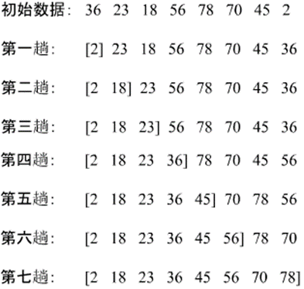
4.1 直接选择排序
其主要步骤如下。
(1) 令i=0。
(2) 在无序序列{a_{i},a_{i+1},…,a_{n-1}}中选出关键字值最小的记录a_{min}。
(3) a_{min}与a_{i}交换位置，i加1。
(4) 重复步骤(2)和(3)，直到i=n-2时停止。
假设一组待排序的记录的关键字序列为{36,23,18,56,78,70,45,2}，
直接选择排序的过程如图7.6所示。

Slide 64
直接选择排序
假设一组待排序的记录的关键字序列为[8, 10, 5, 3, 9, 2, 6, 4, 7, 1]，
初始数组：[8, 10, 5, 3, 9, 2, 6, 4, 7, 1]
step1：未排序部分为索引0到9。最小元素是 1（索引9），与索引0的元素 8 交换。
交换后：[1, 10, 5, 3, 9, 2, 6, 4, 7, 8]
step2：未排序部分为索引1到9。最小元素是 2（索引5），与索引1的元素 10 交换。
交换后：[1, 2, 5, 3, 9, 10, 6, 4, 7, 8]
step3：未排序部分为索引2到9。最小元素是 3（索引3），与索引2的元素 5 交换。
交换后：[1, 2, 3, 5, 9, 10, 6, 4, 7, 8]

Slide 65
step4：未排序部分为索引3到9。最小元素是 4（索引7），与索引3的元素 5 交换。
交换后：[1, 2, 3, 4, 9, 10, 6, 5, 7, 8]
step5：未排序部分为索引4到9。最小元素是 5（索引7），与索引4的元素 9 交换。
交换后：[1, 2, 3, 4, 5, 10, 6, 9, 7, 8]
step6：未排序部分为索引5到9。最小元素是 6（索引6），与索引5的元素 10 交换。
交换后：[1, 2, 3, 4, 5, 6, 10, 9, 7, 8]

Slide 66
step7：未排序部分为索引6到9。最小元素是 7（索引8），与索引6的元素 10 交换。
交换后：[1, 2, 3, 4, 5, 6, 7, 9, 10, 8]
step8：未排序部分为索引7到9。最小元素是 8（索引9），与索引7的元素 9 交换。
交换后：[1, 2, 3, 4, 5, 6, 7, 8, 10, 9]
step10：未排序部分为索引8到9。最小元素是 9（索引9），与索引8的元素 10 交换。
交换后：[1, 2, 3, 4, 5, 6, 7, 8, 9, 10]

Slide 67
时间复杂度
1. 最好情况时间复杂度：O(n²)
比较次数：(n-1) + (n-2) + ... + 1 = n(n-1)/2
移动次数：0次交换
1 | 2 | 3 | 4 | 5 | 6 | 7 | 8 | 9 | 10

Slide 68
时间复杂度
2. 最坏情况时间复杂度：O(n²)
比较次数：(n-1) + (n-2) + ... + 1 = n(n-1)/2
移动次数：n-1次交换
10 | 9 | 8 | 7 | 6 | 5 | 4 | 3 | 2 | 1

Slide 69
时间复杂度
3. 平均时间复杂度：O(n²)
无论输入数据的分布如何，比较次数都是固定的
8 | 10 | 5 | 3 | 9 | 2 | 6 | 4 | 7 | 1

Slide 70
稳定性
6 | 6 | 2
2 | 6 | 6

Slide 71
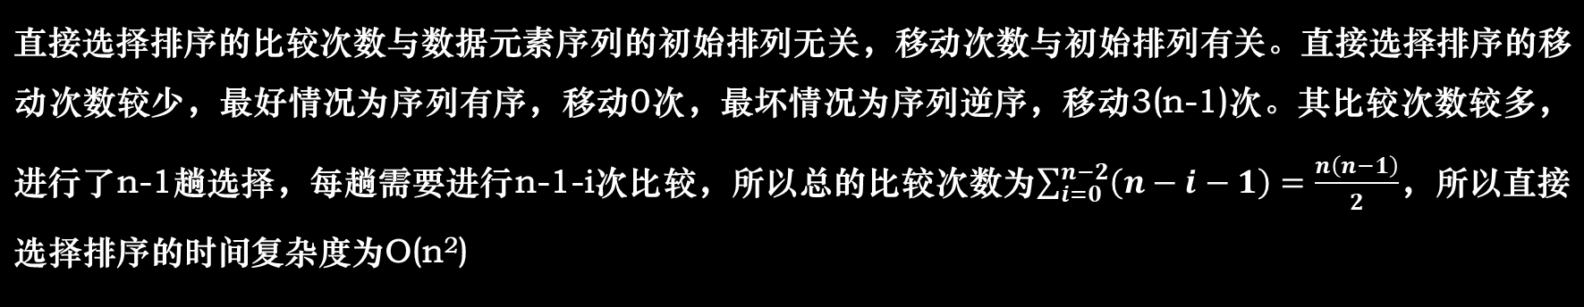


4.1 算法性能分析
时间复杂度
空间复杂度
算法稳定性
直接选择排序过程用了一个额外的存储单元p，所以其空间复杂度为O(1)。
直接选择排序是一种不稳定的排序算法。

Slide 72
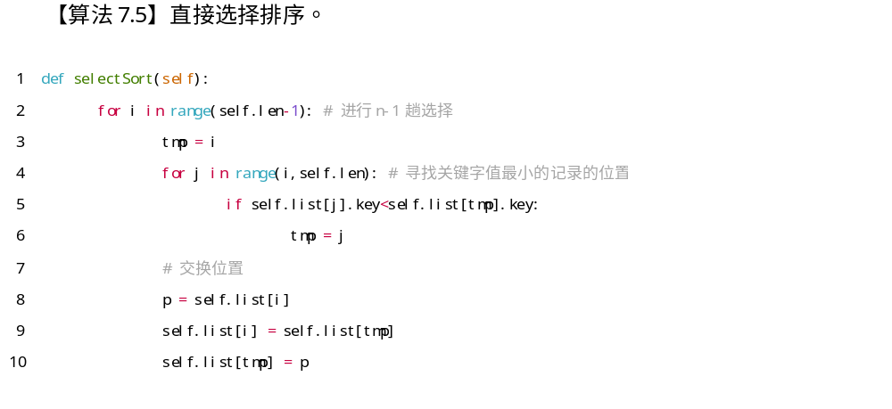
Python实现

Slide 73
4.2 堆排序
堆排序是一种基于完全二叉树结构的比较排序算法，由J. W. J. Williams于1964年发明。它结合了插入排序和归并排序的优点，既有O(n log n)的时间复杂度，又能原地排序。
大顶堆，Max Heap：
完全二叉树中，每个父节点的值 ≥ 其左右子节点的值（注意：左右子节点之间没有大小要求，只约束父与子的关系）。

Slide 74
大顶堆，Max Heap：
完全二叉树中，每个父节点的值 ≥ 其左右子节点的值（注意：左右子节点之间没有大小要求，只约束父与子的关系）。
90
/ \
80 70
/ \ /
50 60 40

Slide 75
小顶堆，Min Heap：
完全二叉树中，每个父节点的值 ≤ 其左右子节点的值（同样，左右子节点之间无大小约束）。
10
/ \
20 30
/ \ /
50 40 60

Slide 76
堆排序步骤：
构建最大堆（将无序数组转化为最大堆，根节点为最大值）；
堆顶（最大值）与数组末尾元素交换，将最大值固定在末尾；
对剩余元素（排除已固定的最大值）重新调整为最大堆；
重复步骤 2-3，直到整个数组有序。
两步走：建立最大堆+排序（每次将堆顶元素与未尾元素交换， 将堆的规模减一调整剩余元素为最大堆。重复该过程直到只剩一个元素）

Slide 77
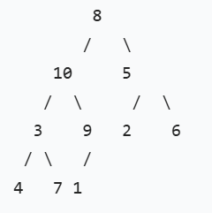
初始数组
数组：[8, 10, 5, 3, 9, 2, 6, 4, 7, 1]（索引 0-9，n=10）初始树结构（完全二叉树，未满足最大堆）：

Slide 78
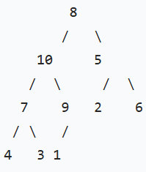
构建最大堆
Step1：交换 3 和 7
[8, 10, 5, 7, 9, 2, 6, 4, 3, 1]

Slide 79
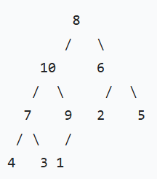
构建最大堆
Step2：交换 5 和 6
[8, 10, 6, 7, 9, 2, 5, 4, 3, 1]

Slide 80
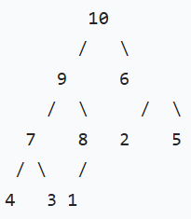
构建最大堆
Step3：先交换 8 和 10，再交换 8 和 9
[10, 9, 6, 7, 8, 2, 5, 4, 3, 1]

Slide 81
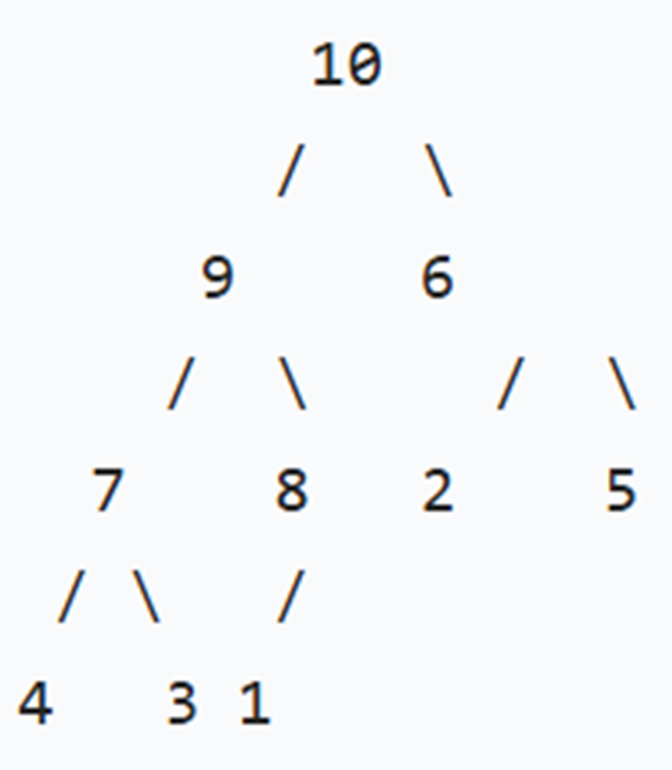
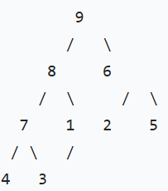
堆排序
Step1：交换 10 和 1
[9, 8, 6, 7, 1, 2, 5, 4, 3, 10]

Slide 82
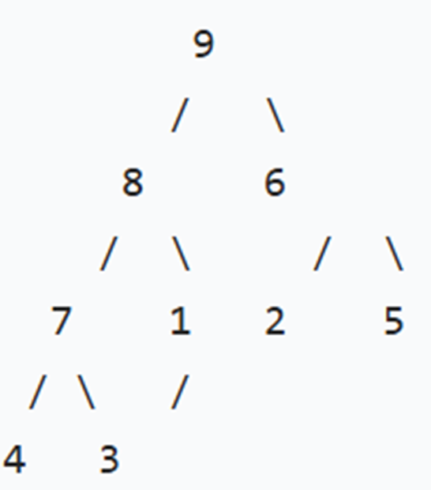
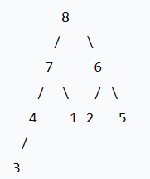
堆排序
Step2：交换 9 和 3
[8, 7, 6, 3, 1, 2, 5, 4, 9, 10]

Slide 83
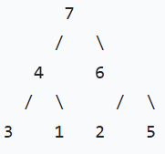
堆排序
Step3：交换 8 和 3
[7, 4, 6, 3, 1, 2, 5, 8, 9, 10]

Slide 84
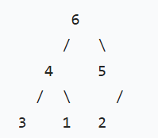
堆排序
Step4：交换 7 和 5
[6, 4, 5, 3, 1, 2, 7, 8, 9, 10]

Slide 85
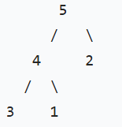
堆排序
Step5：交换 6和 2
[5, 4, 2, 3, 1, 6, 7, 8, 9, 10]

Slide 86
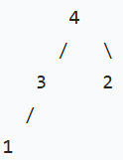
堆排序
Step6：交换 5 和 1
[4, 3, 2, 1, 5, 6, 7, 8, 9, 10]

Slide 87
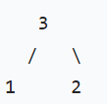
堆排序
Step7：交换 4 和 1
[3, 1, 2, 4, 5, 6, 7, 8, 9, 10]

Slide 88
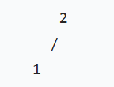
堆排序
Step8：交换 3 和 2
[2, 1, 3, 4, 5, 6, 7, 8, 9, 10]

Slide 89

堆排序
Step9：交换 2 和 1
[1, 2, 3, 4, 5, 6, 7, 8, 9, 10]

Slide 90
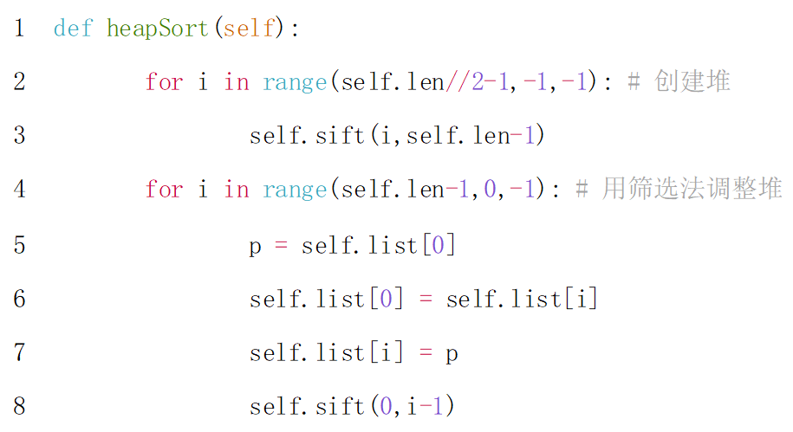
堆排序的python语言描述

Slide 91
算法复杂度分析
堆排序总时间 = 「构建最大堆的时间」 + 「n-1 次调整堆的时间」

Slide 92
4.2 算法性能分析
时间复杂度
空间复杂度
算法稳定性
假设在堆排序过程中产生的二叉树的树高为k，则k=log2n＋1，一次筛选过程，关键字的比较次数最多为 2（k-1）次，交换次数最多为 k 次，所以堆排序总的比较次数不超过2（log2（n-1）＋log2（n-2）＋…＋log22）<2nlog2n，建初始堆的比较次数不超过4n 次，所以在最坏情况下堆排序算法的时间复杂度为O（nlogn）。
堆排序需要一个额外的存储空间p，其空间复杂度为O（1）
堆排序算法是不稳定的排序算法。

Slide 93
归并排序
归并排序是指将两个或者两个以上的有序表合并成一个新的有序表，其中有序表个数为 2 的归并排序叫二路归并排序，其他的叫多路归并排序。
两个相邻有序序列归并
两个有序序列分别存放在一维数组的 a [i..k] 和 a [k+1..j] 中，设置数组 order [] 存放合并后的有序序列。归并排序的主要步骤如下。
(1) 比较两个有序序列的第 1 个记录的关键字值的大小，将关键字值较小的记录放入数组 order [] 中。
(2) 对剩余的序列重复步骤 (1) 的过程，直到所有的记录都放入了有序数组 order []。

Slide 94
归并排序
两步走：
拆分：将原数组递归拆分成左右两个子数组，直到每个子数组只有 1 个元素（长度为 1 的数组天然有序）；
合并：将两个有序子数组，按 “从小到大” 的顺序合并成一个新的有序子数组；

Slide 95
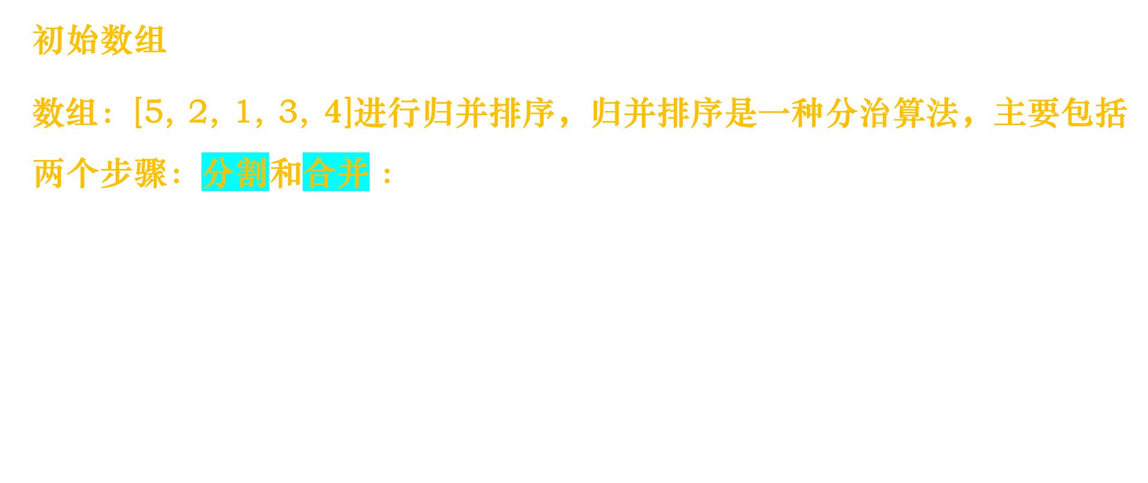
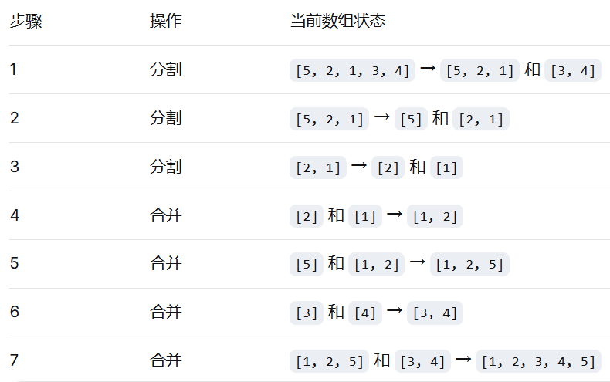

Slide 96
时间复杂度分析
分割阶段：每次将数组分成两半，需要 O(log n) 次分割（其中 n 是数组长度）。
合并阶段：每次合并需要 O(n) 次比较和移动。
总时间复杂度：O(n log n)，适用于所有情况（最好、平均和最坏）。

Slide 97
